Slide 1
面向对象程序设计(Java)
计算机学院
成都信息工程大学
2025-2026(1)
王铁军

Slide 2
第4章 类与对象

Slide 3
导读
主要内容
类
对象
参数传值 (难点)
对象组合（重点）
static关键字
this关键字
包(package)
import语句
访问权限
基本类型的类封装
jar文件
var 声明局部变量

Slide 4
§4.1 编程语言的几个发展阶段
面向机器语言
面向过程语言
面向对象语言
使用机器语言编程也称作面向机器编程。
比如：机器语言、汇编语言等。
语言把代码组成叫做过程或函数的块。
比如：C语言
面向对象语言中，最核心的内容就是“对象”，一切围绕着对象。
比如：C++、Java等

Slide 5
面向对象编程
Object-Oriented Programming，简称OOP。
面向对象编程主要体现下列三个特性
封装性
继承
多态

Slide 6
什么是“面向对象” ？
面向对象设计
数字世界
真实世界
真实世界与数字世界之间，如何模拟互换？

Slide 7
什么是“面向对象” ？
真实世界由万事万物组成。
人以类聚，物以群分。
类/群 怎么分？
每个实体(个体)根据特征属于某一种类，亦或具有几个类别的特征。
不同类别的实体之间存在各种关系/关联，包括：继承关系。

Slide 8
什么是“面向对象” ？
面向对象(Object-Oriented，OO)
面向对象是对现实世界理解和抽象、建模到实现的思想。
什么是类(class)?
类是具有某些特殊属性(成员变量)和行为方式(方法)的一类实体。
什么是对象(Object)？
对象就是具有某些特殊属性(成员变量)和行为方式(方法)的单个实体。
对象是类的一个实例(instance)。
Java是面向对象的编程语言。

Slide 9
§4.2 类
类是组成Java程序的基本要素。
类封装了一类对象的状态和方法。
类是用来定义对象的模板。
类的实现包括两部分：类声明和类体。基本格式为：
关键字class用于声明类。
<修饰符> class 类名 {
类体的内容
}

Slide 10
类的声明
例如:
public class Book
{
//变量
private String bookNo; //书号
private String title; //书名
private String author; //作者
private double price; //价格
public static long nextID = 0;
}
//类的声明
类体

Slide 11
§4.2.1 类声明
类的声明 ：
class 类名
如：
class People称作类声明；
“People” 是类名。
class People {
…
}

Slide 12
§4.2.1 类声明
给类命名时，遵守下列编程风格(这不是语法要求的，但应当遵守)：
如果类名使用拉丁字母，那么名字的首字母使用大写字母。如Hello，Time，Dog等。
类名最好容易识别、见名知意。
骆峰式命名法(Camel-Case)：当类名由几个“单词”复合而成时，每个单词的首字母使用大写。如：
MyStudentAccount
myStudentAccount
不建议使用中文变量名。

Slide 13
§4.2.2 类体
类声明之后的一对大括号“{”，“}”以及它们之间的内容称作类体，大括号之间的内容称作类体的内容。
类体的内容由两部分构成：
变量
变量用来存储属性的值(体现对象的属性)。
方法
方法可以对类中声明的变量进行操作，即给出算法(现对象所具有的行为功能)。

Slide 14
Point.java
类头
/***** Point.java *****/
//* Author: Mary
public class Point {
public int x;
public int y;
public Point(int a; int b) {
x = a;
y = b;
}
public void print(){
System.out.print("The Point's coordinate is");
System.out.println("("+x+", "+y+")");
}
} //end of the class ‘Point’
//类的声明
变量声明
构造方法
方法

Slide 15
§4.2.3 成员变量和局部变量
类的成员变量：
在类体中，变量声明部分所声明的变量。
局部变量：
在方法体中，声明的变量和方法的参数。

Slide 16
1．变量的类型
成员变量和局部变量的类型可以是Java中的任何一种数据类型，包括：
基本类型：整型、浮点型、字符型、布尔型；
引用类型：数组、对象和接口(对象和接口见后续内容)。
例如:
public class Book {
//类的成员变量
private String bookNo; //书号
private String title; //书名
private String author; //作者
private double price; //价格
public static long nextID = 0;
}
引用数据类型
基本数据类型
//基本数据类型

Slide 17
2．变量的有效范围
类的成员变量在整个类内都有效。
局部变量只在声明它的方法内有效。
方法参数在整个方法内有效。
方法内的局部变量从声明它的位置之后开始有效。
阅读P66实例。

Slide 18
3．实例变量与类变量
类变量/静态变量：
由static修饰的成员变量；
类变量也称为static变量/静态变量，用于表示类本身的状态，被类的所有对象共享。
实例变量/非静态变量：
被static修饰的变量
例：
public class Circle {
static double PI = 3.14159;
int radius;
}
//静态变量，类变量
//实例变量

Slide 19
静态变量/类变量
每一个Circle对象在创建时均有一个自己的radius值
Circle类只有一个PI值；
所有Circle类的对象共享同一个PI值。
radius
29
Circle类
radius
47
PI
3.14159
radius
56
radius
33
Circle类的实例/对象

Slide 20
§4.2.3 成员变量和局部变量
4．成员变量的隐藏：
如果局部变量的名字与成员变量的名字相同，则成员变量被隐藏，即：这个成员变量在这个方法内暂时失效。
阅读P67实例。
5．编程风格(自学)
（1）一行只声明一个变量。
（2）变量的名字符合标识符规定。
（3）变量名字见名知意，避免容易混淆的变量名字。

Slide 21
§4.2.4 方法
方法的定义包括两部分：
方法声明
方法体
格式为：
方法声明部分 {
方法体的内容
}

Slide 22
§4.2.4 方法
float area()
{
…
}
//方法声明
1．方法声明
方法名
方法的返回类型
如果方法头中声明的返回数据类型可以是Java的任一数据类型，或是void 。
如果方法头中声明的返回类型不是void，则方法体结束时，必须通过return语言返回执行结果。
方法名后面的小括号中可以有参数。
阅读P68 Triangle类的例子。

Slide 23
§4.2.4 方法
2．方法体
方法声明之后的一对大括号“{” ，“}”以及之间的内容称作方法的方法体。
方法体的内容包括：
局部变量的声明和Java语句。
阅读P69 getSum方法的例子。

Slide 24
“main”方法
public class BookTester {
public static void main(String[ ] args)
{
System.out.println(“Hello, World!”);
}
}
方法声明
方法体

Slide 25
§4.2.5 方法重载
方法重载(Overload)：
一个类中可以有多个方法具有相同的名字，但这些方法的参数必须不同，即：
或者是参数的个数不同，或者是参数的类型不同。
阅读P69 Area类例子。
<modifier> <return type> <method name>(<parameter list>)
{
/*…method body…*/
}

Slide 26
§4.2.6 构造方法
构造方法是一种特殊方法。
构造方法的名字必须与它所在的类的名字完全相同，而且没有返回类型。
构造方法也可以重载，即：
一个类可以声明多个构造方法，但构造方法的参数必须不同。
4.3.1节还将详细介绍。

Slide 27
§4.2.7 类方法和实例方法
方法声明时，方法类型前面
实例方法(/非静态方法)：
不加关键字static修饰的方法。
类方法(/静态方法)：
加static修饰的方法。

Slide 28
§4.2.7 类方法和实例方法
例：
4.6节还将详细介绍。
class A {
int a;
static int b;
void f(int x,int y) { //实例方法
a=x;
b=y;
}
static void g(int z) { //类方法/静态方法
b=23;
}
}
1. 不依赖对象状态，通常是工具类；
2. 避免创建实例，如工厂方法、单例模式中的getInstance方法
3. 访问或修改静态变量

Slide 29
§4.2.8 几个值得注意的问题
1．对成员变量的操作只能放在方法中，方法可以对成员变量和该方法体中声明的局部变量进行操作。
在声明类的成员变量时可以同时赋予初值，如：
class A {
int a=12;
float b=12.56f;
……
}
class A {
int a;
float b;
a = 12; //非法，赋值语句只能出现方法体中
b = 12.56f; //非法
}

Slide 30
§4.2.8 几个值得注意的问题
2．需要注意的是：
实例方法既能对类变量操作也能对实例变量操作，
而类方法只能对类变量进行操作。
3．一个类中的方法可以互相调用。
实例方法可以调用该类中的其它方法；
类中的类方法只能调用该类的类方法，不能调用实例方法。

Slide 31
类成员(静态成员、实例成员)调用注意事项：
例：
class A {
int a;
static int b;
void f(int x,int y) {
a=x;
b=y;
}
static void g(int z){ //静态方法/类方法
b=23;
a=z; //legal or not?
}
}
非法，静态方法不能操作非静态变量

Slide 32
public class staticMethodInvokeTest {
public static String staticVariable = "我是静态变量";
public void nonStaticMethod(){
System.out.println("我是非静态方法。");
staticVariable = staticVariable+"在非静态方法中！";
staticMethod();
}
public static void staticMethod(){
System.out.println("我是静态方法。");
//nonStaticMethod();
}
public static void main(String[] args) {
new staticMethodInvokeTest().nonStaticMethod();
staticMethod(); //?
System.out.println(staticVariable); //?
}
}
//非静态方法调用静态方法
//静态方法不能调用非静态方法
我是非静态方法。
我是静态方法。
我是静态方法。
我是静态变量在非静态方法中！

Slide 33
§4.3 对象
4.3.1 构造方法
在类定义以后，构造方法用于在程序中创建类的对象。
构造方法一般都是创建对象时初始化对象，即：为对象成员变量赋初始值。
1．默认的构造方法
如果类中没有编写构造方法，系统会自动生成一个默认的无参数的构造方法，且方法体中没有语句。
使用默认无参构造方法所创建的对象具有默认值。
2. 自定义构造方法
如果但是类一旦定义了带参数的构造方法，则无参数的构造方法自动失效，如果要用，则必须由程序员显示定义。

Slide 34
§4.2.6 构造方法
class Point {
int x, y;
Point( ) { }
Point(int a, int b) {
x=a;
y=b;
}
void Point(int a,int b) {
x = a;
y = b;
}
}
//无参构造方法
有参构造方法，使用参数为成员变量赋初值。
//方法，不建议使用类名作为方法名

Slide 35
§4.3 对象
对象(object)/实例(instance)
§4.3.2 创建对象
类的对象，又称为类的实例.
创建对象：使用new运算符和类的构造方法为声明的对象分配内存。
1. 声明对象
Point p; //声明对象
2. 创建对象(为声明的对象分配内存)
p =new Point(); //创建对象
类名
对象名

Slide 36
//Point.java，定义类
class Point {
int x,y;
Point(int a,int b) {
x=a;
y=b;
}
}
//构造方法
//Test.java，使用类的对象
public class Test{
public static void main(String args[]) {
Point p1, p2, p3;
p1=new Point(10, 10);
p2=new Point(5, 6);
p3=p1;
}
}
//声明对象
//创建对象
//创建对象
//对象之间赋值

Slide 37
//XiyoujiRenwu.java
//西游记人物
class XiyoujiRenwu {
float height, weight;
String head, ear, hand, foot, mouth;
void speak(String s) {
System.out.println(s);
}
}
public class Example4_1 {
public static void main(String args[]) {
XiyoujiRenwu zhubajie, sunwukong; //声明对象
zhubajie = new XiyoujiRenwu(); //为对象分配变量
sunwukong = new XiyoujiRenwu();
}
}

Slide 38

§4.3 对象
3．对象的内存模型
声明对象时的内存模型
用XiyoujiRenwu类声明一个变量zhubajie(对象zhubajie)
XiyoujiRenwu zhubajie;
zhubajie的内存中还没有任何数据，称这时的zhubajie是一个空(null)对象。

Slide 39
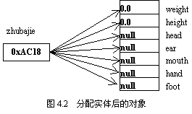
§4.3 对象
默认无参构造方法
(2) 对象分配内存后的内存模型
zhubajie = new XiyoujiRenwu();
对象创建时：
系统会为各个成员变量分配内存单元，并且初始化这些变量的值，然后执行构造方法中的语句。
然后，返回一个引用(地址)给对象变量zhubajie ，以确保这些变量能被对象zhubajie操作。
对象的引用，即：对象的首地址
对象

Slide 40
§4.3 对象
在对象声明的同时，也可以初始化对象。
XiyoujiRenwu zhubajie = new XiyoujiRenwu();
声明对象
创建对象
初始化对象，即：将所创建对象首地址赋给zhubajie
在Java当中 ，构造函数一般都是创建对象时初始化对象，即：为对象成员变量赋初始值。

Slide 41
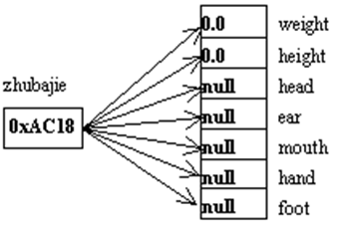
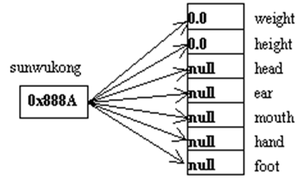
§4.3 对象
3．创建多个不同的对象
XiyoujiRenwu zhubajie = new XiyoujiRenwu();
XiyoujiRenwu sunwukong = new XiyoujiRenwu();

Slide 42
§4.3.2 使用对象
使用对象前：
声明对象
创建对象
在对象被创建后，就可以使用对象的引用(object reference)，通过访问符“.”来访问对象的域(/成员变量)和方法。

Slide 43
§4.3.2 使用对象
1．对象操作自己的变量(对象的属性)
对象.变量
2. 对象调用类中的方法(对象的行为)
调用方法，从而产生一定的行为/功能。
对象.方法
对象调用方法时，方法中的局部变量被分配内存空间。
方法执行完毕，局部变量即刻释放内存。
局部变量没有默认值，因此在使用局部变量之前，要保证该局部变量有值。

Slide 44
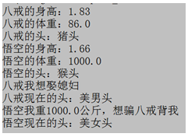
阅读 例4.2
PersonName.java
XiyoujiRenwu.java
Example4_2.java

Slide 45
§4.3.3 对象的引用和实体
当用类创建一个对象时，类中的成员变量在堆中分配内存空间，这些内存空间称作该对象的实体，而对象中存放着引用。
Java中的内存分配
栈内存
栈内存中的空间一般都有名称，通过变量名访问其存储的数据。
栈中存的是基本数据类型和堆中对象的引用。
堆内存(即：动态内存分配)
堆内存中的空间一般没有名称，只能通过引用/指针(地址)访问。
堆中存的是对象实体，需要用new来创建。
堆解决的是数据存储的问题。

Slide 46
对象的引用
栈内存
堆内存
对象变量名
引用
所引用对象在堆中的32位首地址
对象实体

Slide 47
§4.3.3 对象的引用和实体
通过指针访问堆内存的方式，在Java中被称作引用数据类型；
可以认为，Java中的引用就类似于指针，均为地址值。
只是Java对指针进行了一定程度上的包装，避免了因直接操作指针而造成的数据意外损坏，从而导致程序错误的情况。

Slide 48

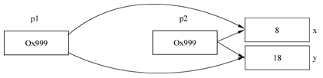
§4.3.3 对象的引用和实体
如果创建2个对象：
p1=new Point(12, 16);
p2=new Point(6, 18);
一个类创建的两个对象，如果具有相同的引用，那么就具有完全相同的实体。
p1 = p2;
p1和p2的引用相同

Slide 49
§4.4 参数传值
§4.4.1 基本数据类型参数的传值
对于基本数据类型的参数，向该参数传递的值的精度级别不可以高于该参数的级别 。
例如：
不能向int型参数传递一个float值。

Slide 50
方法的参数传递
在Java中，方法的所有参数都是“传值”的。
值传递
当方法的参数为基本数据类型时，实参的值被复制给形参，改变形参不会影响实参的值。
引用传递
当方法的参数为对象引用时，实参的值被复制给形参，实参和形参都同时引用了同一对象，通过形参修改对象的状态后会影响对象的其它引用。

Slide 51
基本数据类型传递
class PassByValue{
public static void main(String[] args){
double one=1.0;
System.out.println(“before: one=”+one);
halveIt(one);
System.out.println(“after: one=”+one);
}
public static void halveIt(double arg){
arg=arg/2.0;
System.out.println(“havled: arg=”+arg);
}
}
//one为实参
实参、形参？
输出：
before one=1.0
halved arg=0.5
after one=1.0
//arg为one的形参

Slide 52
double one=1.0;
1.0
one
halveIt(one);
1.0
arg
one的值复制给arg
arg=arg/2.0;

Slide 53
double one=1.0;
1.0
one
halveIt(one);
0.5
arg
arg=arg/2.0;

Slide 54
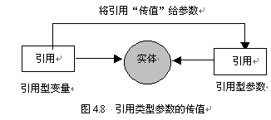
§4.4.2 引用类型参数的传值
当参数是引用类型时，“传值”传递的是变量中存放的“引用”，而不是变量所引用的实体。
课后阅读,例4.5。

Slide 55
引用数据类型传递
public class Person {
String name; //姓名
String ID; //个人ID
char gender; //性别
public Person(String name) {
this.name = name;
}
public String getName(){
return name;
}
}
class PassRef{
public static void main(String[] args){
Person mary=new Person(“Mary”);
System.out.println(“before: ”+mary.name);
commonName(mary);
System.out.println(“after: ”+mary.name);
}
public static void commonName(Person ref){
ref.name = “Selina”;
ref = null;
}
}
//mary为实参
// ref为mary的形参
实参、形参？
before: Mary
after: Selina

Slide 56
引用数据类型传递
Person mary=new Person(“Mary”);
commonName(mary);
//复制mary的值给ref
ref.name = “Selina”;
mary
0x555
“Mary”
ref
0x555
null
\u0000

Slide 57
引用数据类型传递
Person mary=new Person(“Mary”);
commonName(mary);
//复制mary的值给ref
ref.name = “Selina”;
ref = null;
mary
0x555
“Selina”
ref
0x555
null
\u0000

Slide 58
引用数据类型传递
Person mary=new Person(“Mary”);
commonName(mary);
ref.name = “Selina”;
ref = null;
mary
0x555
“Selina”
ref
null
null
\u0000

Slide 59
§4.4.3 可变参数
可变参数(Varargs，variable arguments)是在Java 1.5中引入的。
可变参数是一组类型相同的参数的集合，该集合中参数的数量不确定，可能为一个或者多个，也可能没有参数。
方法名(数据类型… 变量名)
例如：
double average(int... x){ }
在Java中，可以把类型相同但个数可变的参数传递给方法。
可变参数使用“…”表示若干个参数，这些参数的类型必须相同。
可变参数必须是参数列表中的最后一个参数。

Slide 60
AverageExample.java
public class AverageExample {
}
static double average(int... x) { //x为可变参数
double result=0.0;
int sum = 0;
for(int i:x){
sum= sum+i;
}
System.out.println(“可变参数长度为：”+x.length); //获取x的长度
result = (1.0*sum)/x.length;
return result;
}
//遍历x，在average方法内，x被转化为一个数组
public static void main(String[] args){
System.out.println(average(1, 2, 3, 4));
System.out.println(average(1, 2, 3, 4, 6, 7, 8));
}
可变参数长度为：4
2.5
可变参数长度为：7
4.428571428571429

Slide 61
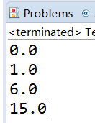
public class Test{
public static void sum(double... arr) {
double sum = 0.0;
for (int i = 0; i < arr.length; i++) {
sum += arr[i];
}
System.out.println(sum);
}
public static void main(String[] args) {
sum(); // 1.无参
sum(1.0); // 2.一个参数
sum(1.0, 2.0, 3.0); // 3.任意多参
double[] arr = {1.0, 2.0, 3.0, 4.0, 5.0};
sum(arr); // 4.数组
}
}

Slide 62
§4.4.3 可变参数
可变参数的特点：
（1）只能出现在参数列表的最后一个；
（2）...位于变量类型和变量名之间，前后有无空格都可以；
（3）调用可变参数的方法时，编译器为该可变参数隐含创建一个数组，在方法体中以数组的形式访问可变参数。
注意：
可变参数必须位于方法参数列表的最后一项，所以，一个方法只支持有一个可变参数。

Slide 63
例如：
public class Varable {
public static void main(String[] args) {
System.out.println(add(2, 3));
System.out.println(add(2, 3, 5));
}
public static int add(int x, int... args) {
int sum = x;
for(int i = 0; i < args.length; i++) {
sum += args[i];
}
return sum;
}
}
参数列表的最后一个
输出：
5
10

Slide 64
思考题
比较：可变参数和数组比较，可变参数有什么优点？
可变参数的本质是一个数组，但元素的个数是灵活可变的。
什么情况使用可变参数？
适用于：参数个数不确定，类型确定的情况，Java把可变参数当做数组处理。
Notes:
1、不需要显式地创建一个数组，语法简洁、调用灵活；2、可变参数的使用不会破坏与旧代码的兼容性。

Slide 65
§4.4.4 有理数的类封装
面向对象编程核心思想之一就是将数据和对数据的操作封装在一起形成类。
课堂阅读并讨论教材P86有理数实例，分析程序结构，理解类与对象的使用。
1．Rational(有理数)类
2．用Rational对象做运算
Rational.java
MainClass.java

Slide 66
public class Rational {
int numerator; //分子
int denominator; //分母
Rational add(Rational r) { //加法运算
int a=r.getNumerator();
int b=r.getDenominator();
int newNumerator = numerator*b+denominator*a;
int newDenominator = denominator*b;
Rational result=new Rational(newNumerator,newDenominator);
return result;
}
}
public class MainClass {
public static void main(String args[]) {
Rational r1=new Rational(1,5);
Rational r2=new Rational(3,2);
Rational result=r1.add(r2);
}
}

Slide 67
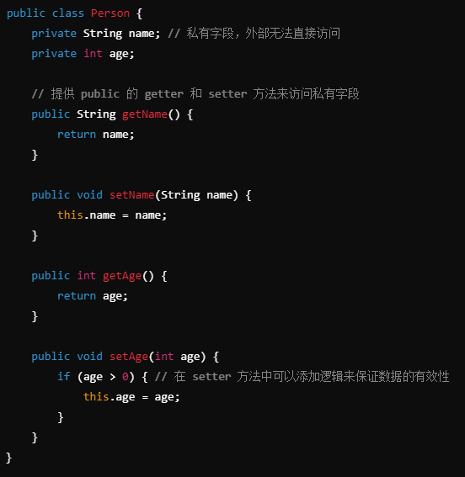
封装的优点
隐藏内部实现
封装的核心思想是隐藏对象的内部实现细节，外界不能直接访问对象的内部属性（即类的字段）。
通过将类的字段定义为 private 或 protected，并提供 public 的访问方法（如 getters 和 setters），可以有效控制外界对对象的访问权限。

Slide 68
封装的优点
保护数据完整性
通过封装，可以在类的 setter 方法中添加条件检查，避免无效或不合理的数据被设置，从而保证对象状态的有效性和一致性。
例中的 setAge 方法就通过检查年龄是否大于 0 来避免无效的年龄设置。

Slide 69
封装的优点
控制访问级别： Java 提供了四种访问修饰符来控制类成员（属性和方法）的可见性：private：仅类内部可见。default（包级私有）：同一个包内可见。protected：同一个包内以及子类可见。public：所有地方都可见。通过合理使用这些访问修饰符，可以对类成员的访问权限进行精细控制，从而提高代码的安全性和可维护性。
提高代码的可维护性和可扩展性： 封装可以使得代码更加模块化，外部程序不需要了解类的内部实现细节，只需要知道如何使用它。这样，当内部实现发生变化时，外部代码不会受到影响。通过这种模块化设计，可以降低代码的耦合性，增强代码的可维护性和可扩展性。
增强代码的可复用性： 封装让类成为一个独立的功能单元，可以在不同的项目中重复使用。只要类的接口（即 public 方法）保持不变，内部实现的变化不会影响其使用者，从而增强了代码的复用性。

Slide 70
§4.5 对象的组合
一个类可以把对象作为自己的成员变量。
如果用这样的类创建对象，那么该对象中就会有其它对象：
也就是说该对象将其他对象作为自己的组成部分，
或者说该对象是由几个对象组合而成。
课堂阅读并讨论例4-7。程序存在什么问题？
class Computer{ Memory myMemory= new Memory(); //内存 VideoCard myVideoCard = new VideoCard(); //显卡 CPU myCPU = new CPU(); //CPU ...... }

Slide 71
§4.6 static关键字
用static 修饰的变量 类变量
没有用static 修饰的变量 实例变量
方法声明中用static 修饰的方法—类方法
方法声明中不用static 修饰的方法—实例方法

Slide 72
§4.6.1 实例变量和类变量的区别
如果类中有类变量，那么所有对象的这个类变量都分配给相同的一处内存；
如果其中一个对象修改了类变量，会影响其它对象的这个类变量。
也就是说：对象共享类变量。

Slide 73
§4.6.1 实例变量和类变量的区别
实例变量的访问，只能通过对象。
类变量的访问：可以通过类名或对象两种方式访问，一般通过类名访问。
1. 类名访问类变量
System.out.println(Circle.PI);
2. 对象名/实例名访问类变量(not recommended)
Circle circle = new Circle();
System.out.println(circle.PI);
阅读例4-8。

Slide 74
§4.6.2 实例方法和类方法的区别
对于类中的类方法，在该类被加载到内存时，就分配了相应的入口地址。
类方法不仅可以被类创建的任何对象调用执行，也可以直接通过类名调用。
类方法的入口地址直到程序退出才被取消。
当用类创建对象后，类中的实例方法才分配入口地址，从而实例方法可以被类创建的任何对象调用执行。
当创建第一个对象时，类中的实例方法就分配了入口地址，当再创建对象时，不再分配入口地址。
也就是说，方法的入口地址被所有的对象共享，当所有的对象都不存在时，方法的入口地址才被取消。
例4-9

Slide 75
静态方法/类方法
类成员(静态成员、实例成员)调用注意事项：
实例方法既能对类变量操作也能对实例变量操作。
类方法只能对类变量操作。
一个类中的方法可以互相调用：
实例方法可以调用该类的其他方法，包括：静态和非静态方法；
而类方法只能调用该类的类方法，不能调用实例方法。
调用类方法，通常使用类名，也可以使用某个对象名。

Slide 76
§4.7 this 关键字
this是Java的一个关键字，表示某个对象。
this可以出现在实例方法和构造方法中，但不可以出现在类方法中。
this关键字出现在类的构造方法中时，代表使用该构造方法所创建的对象。

Slide 77
this关键字出现在类的构造方法中时，代表使用该构造方法所创建的对象。
public class Book {
String bookNo ;
String title;
public Book(String bookNo) {
this.bookNo = bookNo; //不能省略this, why?
}
public Book(String bookNo, String title) {
this.bookNo = bookNo;
this.title = title;
}
}
什么情况下可以省略this?

Slide 78
§4.7 this 关键字
this保留字在类体中有两种用途：
(1) 在类的构造方法中用于调用类的另一个构造方法 ：
this(); //调用无参构造方法
或
this(…)； //调用有参构造方法
(2) this在类的构造方法或非静态方法中作为对当前对象本身的引用。

Slide 79
在类的构造方法中用于调用类的另一个构造方法 this() 或 this(…)；
this调用其它构造方法的语句，必须是构造方法的第一行语句。
public class Book {
String bookNo ;
String title;
public Book(String bookNo) {
this.bookNo = bookNo;
}
public Book(String bookNo, String title) {
this(bookNo);
this.title = title;
}
}
public Book(String bookNoSt, String title) {
this.bookNo = bookNo;
this.title = title;
}

Slide 80
this关键字出现在类的构造方法中时，代表使用该构造方法所创建的对象。如何理解？
public class Person {
String name; //姓名
String ID; //个人ID
char gender; //性别
public Person(String name, String ID, char gender) {
this.name = name;
this.ID = ID;
this.gender = gender;
}
public String getName(){
return name;
}
}
如果需要为每个Person类的实例，自动生成唯一自增长的ID，该如何实现？
public class MainClass {
public static void main(String[] args) {
Person mary = new Person(“Mary”, “0001”, “女”);
Person tom = new Person(“Tom”, “0002”, “男”);
}
}
//this == mary
//this == tom

Slide 81
Initialization Block(初始化块)
初始化块（也被称为“实例初始化块”）使用花括号对“{ … }”包含的一系列语句，初始化块一般声明在类的构造方法之前；
在创建对象时，初始化块中的语句将在类的构造方法调用前被执行；
初始化块中可以抛出可检查性异常，只要该异常在构造方法的异常列表中被声明。
常用于共享代码块，避免在多个构造方法中重复编写相同的初始化代码。比如在不同的构造方法中有相同的逻辑，可以将这些逻辑提取到初始化块中，从而减少代码重复。

Slide 82
Initialization Blocks (初始化块)
public class Book {
private long id; //书的ID
private String bookNo; //书号
private String title; //书名
public static long nextID = 0;
{
id = nextID++;
}
public Book(String bookNo) {
this.bookNo = bookNo;
}
}
//Initialization Blocks (初始化块)

Slide 83
Static Initialization Block (静态初始化块)
被声明为static的初始化块，称为静态初始化块或静态初始化器(Static Initializer)；
静态初始化块中的语句只能访问类的静态域，并且不能抛出任何异常；
在类被类装载器(Class Loader)第一次加载的过程将执行静态初始化块中的语句，以后将不再被执行；
常用于静态变量的复杂初始化工作，或者需要在类加载时执行的一些任务（例如，加载配置文件、设置静态资源等）。因为它只执行一次，所以适合进行与类全局状态有关的初始化工作。

Slide 84
Static Initialization Block (静态初始化块)
class Evens{
static int[ ] evens;
static {
evens = new int[4];
evens[0]=0;
for(int i=1;i<evens.length;i++)
evens[i]= evens[i]+2;
}
……
}
//静态初始化块， Static Initialization block

Slide 85
§4.7.2 在实例方法中使用this
当this关键字出现实例方法中时，代表正在调用该方法的当前对象。
当实例成员变量在实例方法中出现时，默认的格式是：
this.成员变量
当static成员变量在实例方法中出现时，默认的格式是：
类名.成员变量
课后阅读教材中实例程序。

Slide 86
阅读例4-10
public class People{
int leg, hand;
String name;
People(String s){
name=s;
this.init(); //可以省略this，即：将this.init(); 写成init();
}
void init(){
leg=2;
hand=2;
System.out.println(name+"有"+hand+"只手"+leg+"条腿");
}
public static void main(String args[]){
People boshi=new People("布什");
}
}
this可以用于调用其它方法，不必是方法的第一行语句。

Slide 87
§4.8 包
包(package)是Java语言中有效地管理类的一个机制。
包名的目的是有效的区分名字相同的类。
包创建了不同的命名空间(Namespace)，从而有效地解决了类型命名冲突问题。
一个类的文件名，包括了文件的路径，
也是文件的绝对路径
c:\ch4\
c:\ch4\
sohu\com\
sun\hello\moon\
Triangle.java
Example4_14.java
c:\ch4\Triangle.java

Slide 88
类的完全限定名 (fully qualified name)
完全限定名 = 包名 + 类名
例如:
java.lang.System = java.lang + System
x = java.lang.Math.sqrt(3);
(包名)
(类名)
Math类的完全限定名

Slide 89
§4.8.1 包语句
通过关键字package声明包语句。
package语句作为Java源文件的第一条语句，为该源文件中声明的类指定包名。
package语句的一般格式为：
package 包名;
如果源程序中省略了package语句，源文件中所定义命名的类被隐含地认为是无名包的一部分。
一个源文件 至多写一条包语句

Slide 90
实例：
ClassA在myPackage包中：
package myPackage; //package语句
public class ClassA {
public void display() {
System.out.println("Hello, I am ClassA");
}
}

Slide 91
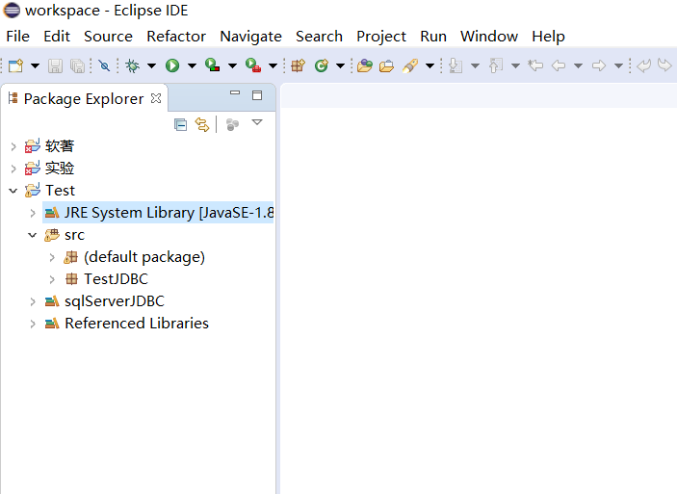
Eclipse：无名包
无名包

Slide 92
§4.8.2 有包名的类的存储目录
包里面可以创建子包。
子包名通常由多个名字字符串构成，中间用句点“.”分隔。
每个名字表示的包称为其前面的名字表示的包的子包，如：
package myPackage.subPakage;
package mypackage.mysubpackage;
…
//myClass2 is a class of mysubpackage, which is within mypackage
public class myClass2 { … }

Slide 93
§4.8.2 有包名的类的存储目录
程序如果使用了包语句，例如：
package tom.jiafei;
那么存储文件的路径如下：
…\tom\jiafei
上一级文件夹名称
文件夹名称

Slide 94
§4.8.3 运行有包名的主类
如果主类的包名是tom.jiafei，那么主类的字节码一定存放在以下目录中：
…\tom\jiefei
使用java命令运行时，必须到tom\jiefei的上一层(即：tom的父目录)目录中去运行主类。
假设：tom\jiefei的上一层目录是1000，那么，必须如下格式来运行：
C:\1000\ java tom.jiafei.主类名
上一层目录
java命令运行在包中的主类
对于有包名的源文件，一个好的编程习惯就是进入包名对应的路径的父目录，编译源文件。

Slide 95
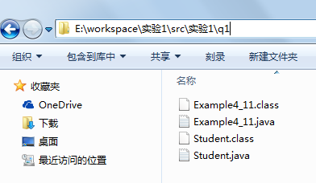
程序运行实例：
课后练习
例4.11(P98，课后在个人电脑上练习)：
假设存储路径为：E:\workspace\实验1\src\实验1\q1
package 实验1.q1; //q1包的package语句

Slide 96
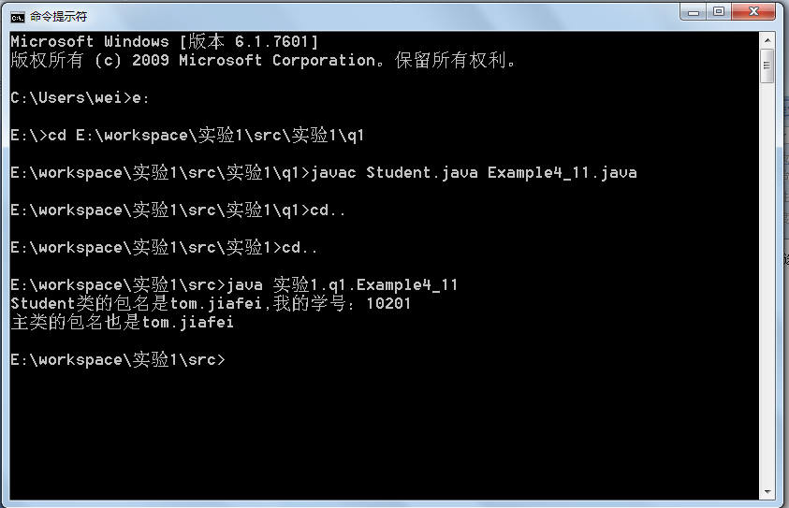
操作如下

Slide 97
§4.9 import 语句
一个类可能需要另一个类声明的对象作为自己的成员或方法中的局部变量，如果这两个类在同一个包中，当然没有问题。
如果一个类想要使用的那个类和它不在一个包中，要使用import语句完成使命。
注：有包名的源文件，无论如何也无法使用无包名的类。

Slide 98
包(package)
System-defined packages(系统定义包)
JRE System Library
User-defined package(用户自定义包)

Slide 99
§4.9.1 引入类库中的类
一些系统包
java.lang | 提供利用 Java 编程语言进行程序设计的基础类。
javax.swing | 提供一组“轻量级”（全部是 Java 语言）组件，尽量让这些组件在所有平台上的工作方式都相同。
java.sql | 提供使用 JavaTM 编程语言访问并处理存储在数据源（通常是一个关系数据库）中的数据的 API。
java.io | 通过数据流、序列化和文件系统提供系统输入和输出。
java.util | 包含 collection 框架、遗留的 collection 类、事件模型、日期和时间设施、国际化和各种实用工具类（字符串标记生成器、随机数生成器和位数组）。
java.net | 为实现网络应用程序提供类。
java.applet | 提供创建 applet 所必需的类和 applet 用来与其 applet 上下文通信的类。

Slide 100
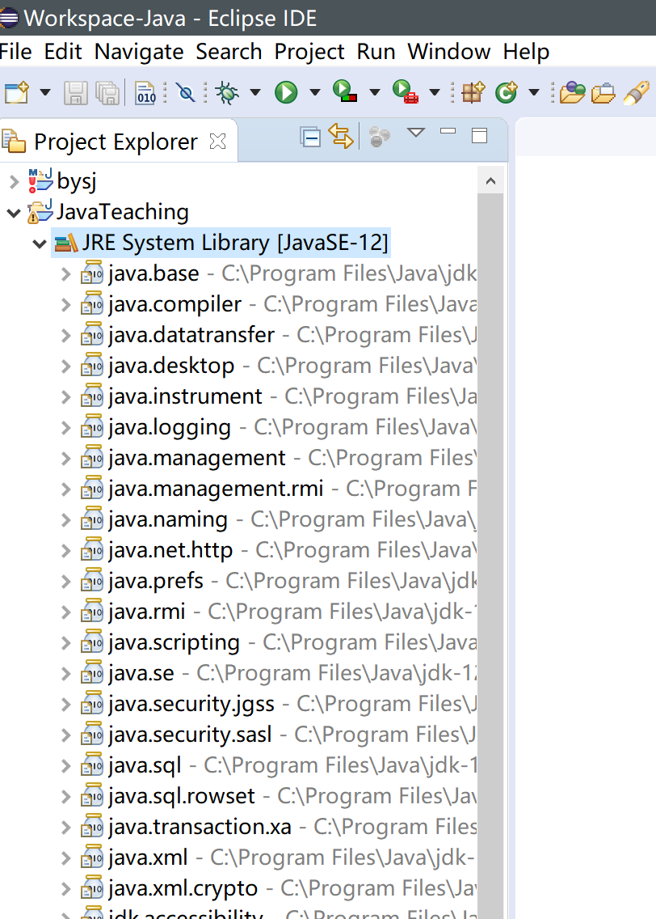
系统定义包

Slide 101
§4.9.1 引入类库中的类
Java语言核心包java.lang包中的类将被自动导入，不需要import语句导入该包的类，可以直接使用其中的类；
如果用户需要类库中的其它包的类，就必须使用import语句，语法如下：
import packagename.*; //导入一个包
import packagename.className; //导入一个类
例如：导入系统包java.until中的Date类，如：
import java.until.Date;

Slide 102
例4.12
import java.util.Date;
public class Example4_12 {
public static void main(String args[]) {
Date date=new Date();
System.out.println("本地机器的时间:");
System.out.println(date);
}
}
//导入包java.until中的Date类

Slide 103
§4.9.2 引入自定义包中的类
用户程序可以使用tom.jiafei包中的类，即：
使用非类库中有包名的类，要使用import语句。
导入tom.jiafei包中的所有类，如：
import tom.jiafei.*; //import语句
课堂阅读：
例4.13：Triangle.java
例4.14：Example4_14.java

Slide 104
类Example4_14中导入类Triangle？
//Triangle.java
package sohu.com;
public class Triangle{......}
//Triangle对于Example4_14的相对路径
//Example4_14.java
package sun.hello.moon;
import sohu.com.Triangle;
public class Example4_14 {......}
import类的路径如何决定？

Slide 105
4.9 import 语句
1. 有包名的源文件导入类
包名路径左对齐。
包名路径左对齐，就是让源文件中的包名所对应的路径和它要用import语句引入的类的包名所对应的路径的父目录相同。
2．无包名的源文件导入类
包名路径和源文件左对齐。
假如用户的源文件没有包名，该源文件想引入的非类库中包名是sohu.com的类。那么只需将源文件中import语句要引入的非类库中的类的包名路径的父目录和用户的源文件所在的目录相同，即包名路径和源文件左对齐。

Slide 106
类Example4_14中导入类Triangle？
//Example4_14.java
package sun.hello.moon;
import sohu.com.Triangle;
public class Example4_14 {......}
//Triangle.java
package sohu.com;
public class Triangle{......}
也就是：sun.hello.moon和sohu.com两个包在同一个父包中。
两个类所在包的父包相同，都是ch4
包名路径左对齐
Triangle类的包名
c:\ch4 \sohu\com\Triangle.java
c:\ch4 \sun\hello\moon\Example4_14.java
Example4_14类的包名

Slide 107
类Example4_14中导入类Triangle？
相对路径
c:\ch4\
sohu\com
\Triangle.java
c:\ch4\
sun\hello\moon
\Example4_14.java

Slide 108
类Example4_14中导入类Triangle？
相对路径
c:\ch4\
pack1\sohu\com
\Triangle.java
c:\ch4\
pack2\sun\hello\moon
\Example4_14.java
//Example4_14.java
package pack2.sun.hello.moon;
import pack1.sohu.com.Triangle;
public class Example4_14 {......}

Slide 109
§4.9.3 使用无包名的类
如果一个类想使用无名包中的类，只要将这个无包名的类的字节码和当前类保存在同一目录中即可。
也就是，两个类都在无名包中。
例4-15，课后阅读与运行。

Slide 110
§4.9.4 避免类名混淆
1．区分无包名和有包名的类
如果想同时使用tom.jiafei包中的A类和无名包中的A类，就不能省略包名，例如：
A a1=new A();
tom.jiafei.A a2=new tom.jiafei.A();

Slide 111
§4.9.4 避免类名混淆
2．区分有包名的类
如果一个源文件引入了两个包中同名的类，那么在使用该类时，不允许省略包名，比如：
tom.jiafei.A bird=new tom.jiafei.A();
sun.com.A goat=new sun.com.A();

Slide 112
§4.10 访问权限
访问限制修饰符：主要用于描述成员变量的可见性(visibility)，都是Java的关键字，用来修饰成员变量或方法。
public
共有的，域(/成员变量)在任何地方都可以访问。
protected
受保护的，域仅在类体中、子类类体中或同包的其它类类体中可访问。即：
在类中被申明为保护的域可以被同一个包中的该类的对象访问。也能被其子类访问，而不管它们是否在同一个包中。
private
私有的，域仅在类体中可访问。
只有同一类中创建的对象才能访问私有域。在其他类中创建的对象不能访问私有域。

Slide 113
§4.10.1 私有变量和私有方法
用关键字private修饰的成员变量和方法称为私有变量和私有方法。
对于私有成员变量或方法，只有在本类中创建该类的对象，这个对象才能访问自己的私有成员变量和类中的私有方法。
例4-16,例4-17

Slide 114
class Tom{
private float weight; //域是私有的
private float f(float a, float b) //方法f是私有的
{ ... }
...
}
在另外一个类中用类Tom创建了一个对象后，该对象不能访问自己的私有域和私有方法。如：
class Jerry{
void g() {
Tom cat=new Tom();
cat.weight=23f;
cat.f(3f,4f);
...
}
}
//非法
//非法

Slide 115
§4.10.2 公有变量和公有方法
用public修饰的成员变量和方法被称为公有变量和公有方法 。
例如：
在任何一个类中，用类Tom 创建了一个对象后，该对象能访问自己的public变量和类中的public方法；
也可以通过类名来操作共有类变量、类方法。

Slide 116
§4.10.3 友好变量和友好方法
友好的(package)
默认的、没有任何访问修饰符修饰的成员变量和方法，被称为友好变量和友好方法；
仅在类体中、同包的其它类类体中可访问。
例如，当在另外一个类中用类Tom创建了一个对象后：
如果这个类与Tom类在同一个包中，那么该对象能访问自己的友好变量和友好方法；否则，不能访问。
在任何一个与Tom同一包中的类中，也可以通过Tom类的类名访问Tom类的类友好成员变量和类友好方法。

Slide 117
若不用修饰符，如：
class Tom{
float weight;
float f(float a,float b) { … }
...
}
在另外一个类中用类Tom创建了一个对象后，如果这个类与Tom在同一个包中，那么该对象能访问自己的这个域。假设Jerry和Tom在同一个包中：
class Jerry{
void g( ) {
Tom cat=new Tom();
cat.weight=23f; //合法
cat.f(3f,4f); //合法
...
}
}

Slide 118
§4.10.4 受保护的成员变量和方法
用protected修饰的成员变量和方法被称为受保护的成员变量和受保护的方法。
仅在类体中、子类类体中或同包的其它类类体中可访问。即：
在类中被申明为保护的域可以被同一个包中的该类的对象访问。
也能被其子类访问，而不管它们是否在同一个包中。
注：
①不能用protected和private修饰类(不包括后面讲的内部类Inner class)。
②访问限制修饰符按访问权限从高到低的排列顺序是：
public、protected、友好的、private

Slide 119
§4.10.5 public类与友好类
类声明时，如果在关键字class前面加上public关键字，就称这样的类是一个public 类 。
可以在任何另外一个类中，使用public类创建对象。
如果一个类不加public修饰，这样的类被称作友好类。
在另外一个类中使用友好类创建对象时，要保证它们是在同一包中。

Slide 120
访问控制权限
访问范围 | private | default | protected | public
同一个类 | √ | √ | √ | √
同一个包 |  | √ | √ | √
不同包的子类 |  |  | √ | √
不同包的非子类 |  |  |  | √

Slide 121
§4.11 基本类型的类包装
Java的基本数据类型：
byte、int、short、long、float、double、char
Java提供了基本数据类型的封装类。
Byte、Integer、Short、Long、Float、Double、Character
这些类在java.lang包中。

Slide 122
§4.11.1 Double和Float类
Double类和Float类实现了对double和float基本型数据的类包装。
Double类的构造方法：
Double(double num);
Float类的构造方法：
Float(float num);
Double对象调用doubleValue()方法可以返回该对象含有的double型数据。
Float对象调用floatValue()方法可以返回该对象含有的float型数据。

Slide 123
§4.11.2 Byte、Short 、Integer、Long类
上述个类的构造方法分别 ：
Byte(byte num)
Short(short num)
Integer(int num)
Long(long num)
Byte、Short、Integer和Long对象分别调用
byteValue()、shortValue()、intValue()和longValue ()方法返回该对象含有的基本型数据。

Slide 124
§4.11.3 Character类
Character类实现了对char基本型数据的类包装。
Character类的构造方法：
Character(char c)
Character类中的一些常用类方法：
public static boolean isDigit(char ch)
如果ch是数字字符方法返回 true,否则返回false。
public static boolean isLetter(char ch)
如果ch是字母方法返回 true，否则返回false。
public static boolean isLetterOrDigit(char ch)
如果ch是数字字符或字母方法返回 true，否则返回false。

Slide 125
§4.11.3 Character类
Character类中的一些常用类方法：
public static boolean isLowerCase(char ch)
如果ch是小写字母方法返回 true，否则返回false。
public static boolean isUpperCase(char ch)
如果ch是大写字母方法返回 true，否则返回false。
public static char toLowerCase(char ch)
返回ch的小写形式。
public static char toUpperCase(char ch)
返回ch的大写形式。
public static boolean isSpaceChar(char ch)
如果ch是空格返回true。

Slide 126
§4.11.4 自动装箱与拆箱
所谓自动装箱就是允许把一个基本数据类型的值直接赋值给基本数据类型相对应的类的实例。
例如：
Integer number = 100;
或
int m = 100;
Integer number = m;
上述语句的装箱过程是：
Integer number = new Integer(m);
(Autoboxing and unboxing)
int型

Slide 127
§4.11.4 自动装箱与拆箱
自动拆箱就是
允许把基本数据类型相对应的类的实例直接赋值给相应的基本数据类型变量。
或把基本数据类型相对应的类的实例当作相应的基本数据类型来使用。
例如：number是一个Integer对象，那么允许：
上述语句的拆箱过程是：
int x = number.intValue() + number.intValue();
例4-19
Integer number = 100;
int x = number+number;

Slide 128
§4.12 反编译和文档生成器
课后操作
§4.12.1 javap反编译
JDK提供的反编译器javap.exe可以将字节码反编译为源码，查看源码类中的public方法名字和public成员变量的名字，例如：
javap java.util.Date

Slide 129
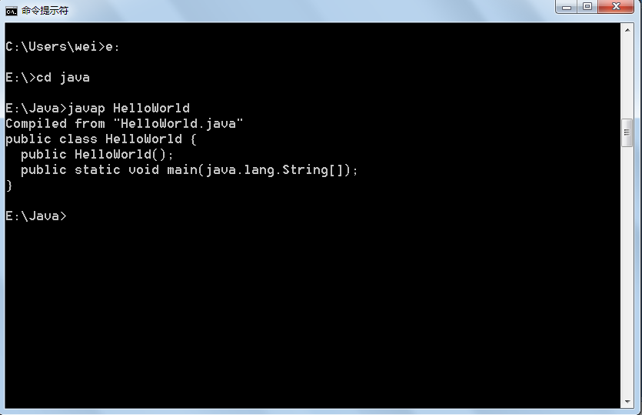
javap HelloWorld
课后操作

Slide 130
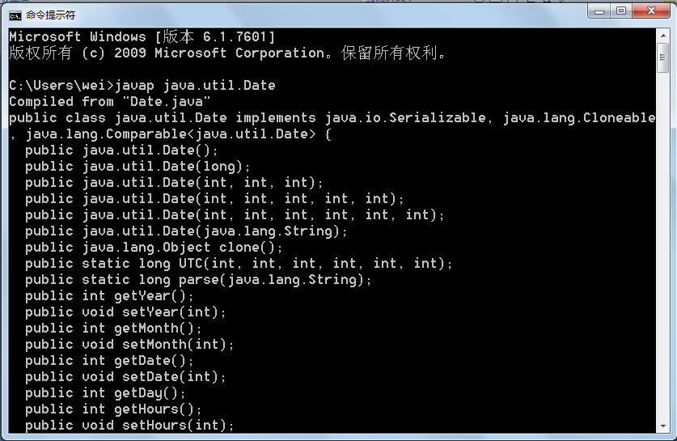
javap java.util.Date
课后操作

Slide 131
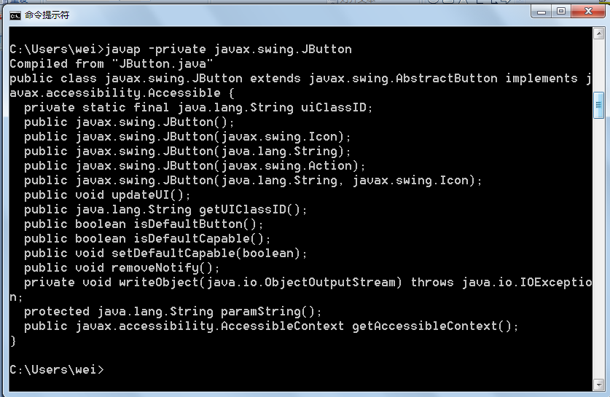
javap -private javax.swing.JButton
课后操作

Slide 132
§4.12.2 javadoc制作文档
课后操作
使用JDK提供的javadoc.exe可以制做源文件的html格式文档。
假设：D：\test\Example.java
javadoc Example.java
生成Example.java的html格式文挡。
例4-20。

Slide 133
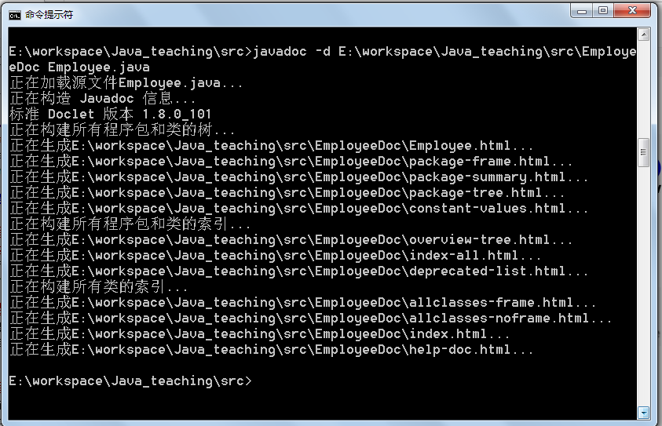
课后操作

Slide 134
§4.13 jar文件
可以使用jar.exe命令把一些类的字节码文件压缩成一个jar文件，然后将这个jar文件存放到Java运行环境的扩展中。即：将该jar文件存放在JDK安装目录的jre\lib\ext文件夹中。
这样，Java应用程序就可以使用这个jar文件中的类来创建对象了。
基本用法
jar <可选项> <存档文件> <清单文件> <目录或文件名列表>

Slide 135
§4.13 jar文件
课后操作
（1）有包名的类:TestOne和TestTwo类的包名为moon.star
首先编写一个后缀名为“.mf”d 清单(Manifestfile)文件：
hello.mf
文件内容如下：
将该文件保存到C:\1000目录中
Manifest-Version: 1.0
Class: moon.start.TestOne moon.star.TestTwo
Created-By: 1.6

Slide 136
§4.13 jar文件
课后操作
jar命令
C:\1000\jar cfm Jerry.jar hello.mf moon\star\TestOne.class moon\star\TestTwo.class
命令选项
目标文件
清单文件
需要打包到Jerry.jar的class文件

Slide 137
§4.13 jar文件
（2）无包名的类: TestOne和TestTwo类没有包名
只需将TestOne.java和TestTwo保存到C:\1000 中、编译得到字节码文件
将（1）中清单文件中类的包名去掉后保存到c:\1000中。
使用jar命令：
C:\1000\jar cfm Jerry.jar hello.mf TestOne.class TestTwo.class

Slide 138
课后操作
参照教材P111-118内容，练习使用javap、javadoc、jar三个Java命令。
课后操作

Slide 139
4.14 var声明局部变量
自学
Java SE 10(JDK10)版本开始，增加了“局部变量类型推断”这一新功能。即可以使用var声明局部变量(在方法内声明的变量称作局部变量，见4.2.3)
不可以用var声明类的成员变量，即仅限于在方法体内使用var声明变量。在方法的方法体内使用var声明局部变量时，必须同时指定初值（初值不可以是null），那么编译器就可以推断出var所声明的变量的类型，即确定该变量的类型。
注意，方法的参数和方法的返回类型不可以用var来声明。
var不是真正意义的动态变量（运行时刻确定类型），var声明的变量也是在编译阶段就确定了类型。
Circle.java
Circular.java
Example4_23.java
例子23

Slide 140
§4.14 小结
类是组成Java源文件的基本元素,一个源文件是有若干个类组成的。
类体可以有两种重要的成员：成员变量和方法。
成员变量分为实例变量和类变量。类变量被该类的所有对象共享；不同对象的实例变量互不相同。
除构造方法外,其它方法分为实例方法和类方法。类方法不仅可以由该类的对象调用,也可以用类名调用；而实例方法必须由对象来调用。
实例方法即可以操作实例变量也可以操作类变量，当对象调用实例方法时，方法中的成员变量就是指分配给该对象的成员变量，其中的实例变量和其它对象的不相同，即占有不同的内存空间；而类变量和其它对象的相同，即占有相的内存空间。类方法只能操作类变量，当对象调用类方法时，方法中的成员变量一定都是类变量，也就是说该对象和所有的对象共享类变量。
在编写Java源文件时，可以使用import语句引入有包名的类；也可以使用静态导入引入有包名类的类变量。
对象访问自己的变量以及调用方法受访问权限的限制。

Slide 141
课后练习
编写Application程序，模拟银行存取款业务。
定义银行帐户BankAccount类，
添加成员变量：
银行帐号account(String型)，
储户现有存款余额balance(int型)；
添加方法
存款的方法：有一个参数，用来表示存入的钱数(int型)，无返回值。
void deposit(int amount);
取款的方法：带有一个参数，用来表示取出的钱数(int型)，无返回值。
void withdraw(int amount);
编写程序测试BankAccount类，创建BankAccount对象，存款1000，取款500，最后显示余额。

